Slide 1
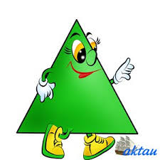
Систематизація та узагальнення теми “Подібність трикутників”
8 клас
Візір Л.В., Візір М.В. Дзензелівська ЗОШ І-ІІІст.

Slide 2
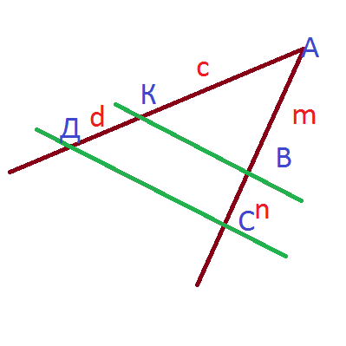
Узагальнена теорема Фалеса
КВ|| ДС,
то АВ: ВС =АК : КД або m:n =c:d

Slide 3
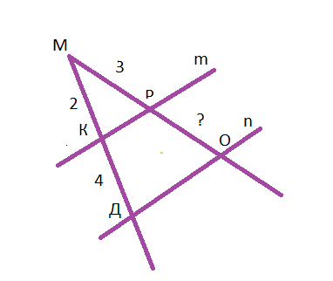
З А Д А Ч А №1
М К : К Д = … : РО;
2 : … = 3 : РО
РО = … (m||n)

Slide 4
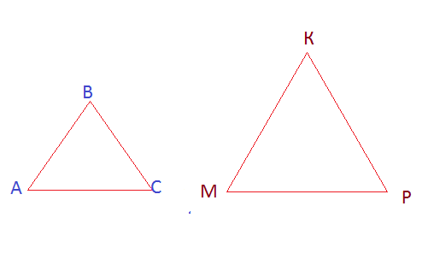
Подібність трикутників (означення)
АВС ~ М К Р, то
<А= <М, <В= <К, <С= < Р;
АВ : М К = ВС : К Р =АС : МР.

Slide 5
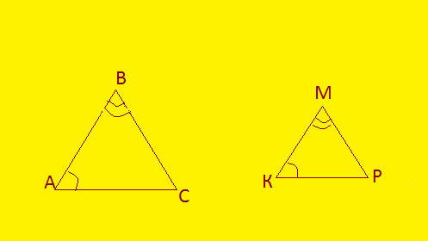
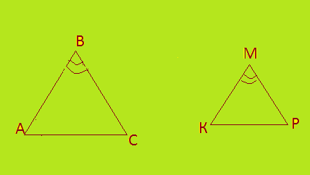
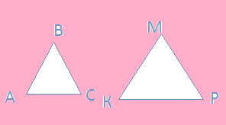
Ознаки подібності трикутників
1. Якщо <А = <К,
<В=<М, то АВС ~ КМР.
2.Якщо <В=<М і АВ:КМ=
=ВС:М Р, то АВС ~ КМР.
3. Якщо АВ:КМ=ВС:МР=АС:КР,то
АВС ~ КМР.

Slide 6
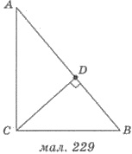
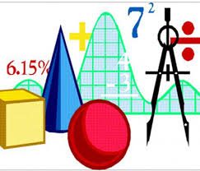
Метричні співвідношення в прямокутному трикутнику (застосування подібності трикутників)
СD² = АD ∙ DВ

Slide 7
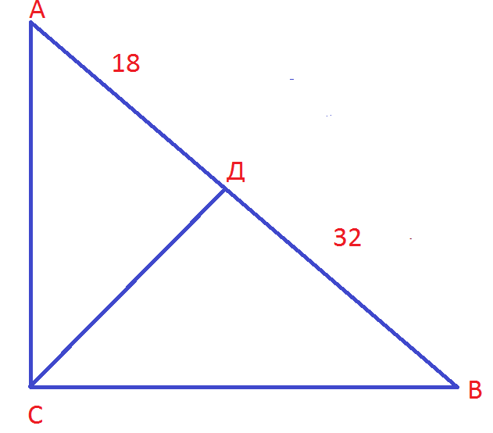
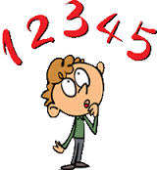
Задача №2
<С=90°, <ВДС= 90°.
АС =…
ВС =…
СД =…

Slide 8
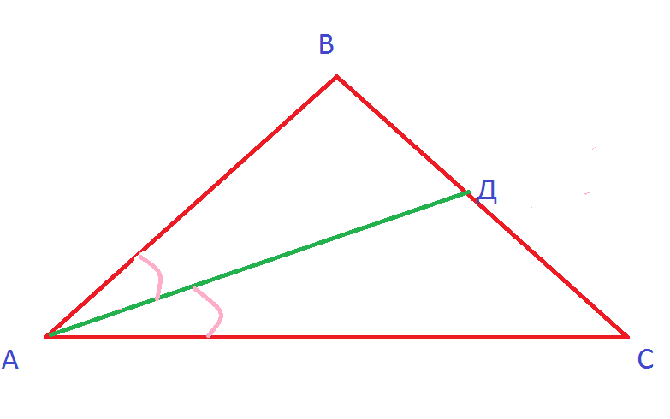
Властивість бісектриси кута трикутника
1) ВД : АВ =Д С : АС;
2) ВД : ДС = АВ : АС ;
3) АВ : ВД =АС : ДС.

Slide 9
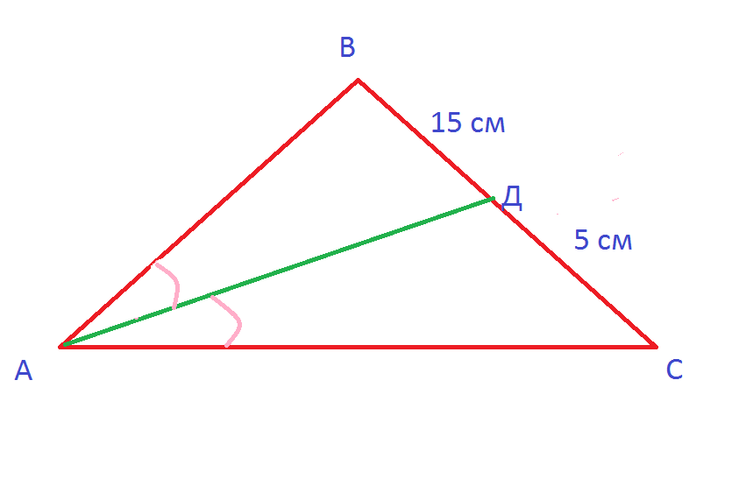
Задача № 3
АС : АВ = …

Slide 10
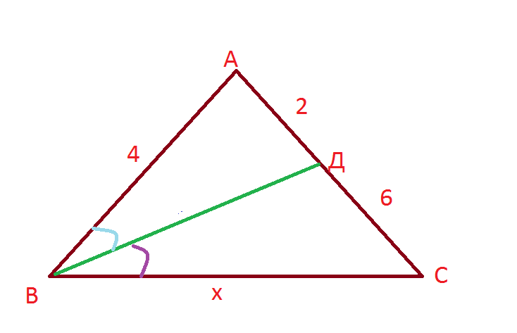
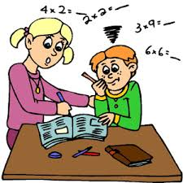
Задача № 4

Slide 11
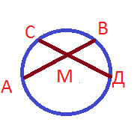
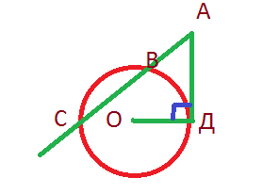
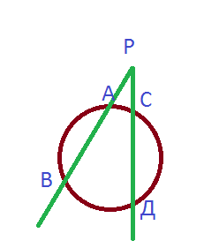
Метричні співвідношення в колі
АМ·ВМ=СМ·ДМ
АС·АВ=
РА ·РВ=РС·РД

Slide 12
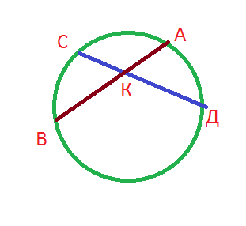
Задача №5
ВК =9см
КА =4см
К Д =12см
СД =…

Slide 13
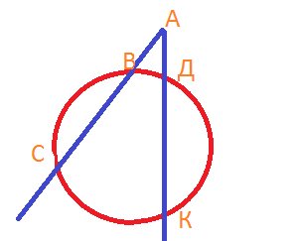
Задача №6
АВ = 2дм
ВС =16 дм
АД =3дм
ДК = …

Slide 14
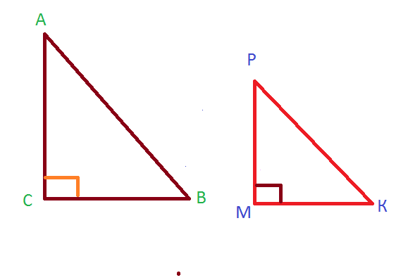
Ознаки подібності прямокутних трикутників
1. Якщо
то
2. Якщо
то

Slide 15
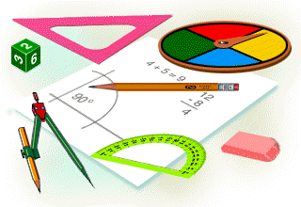
Опорна задача № 1
Якщо
. .
Задача. Сторони трикутника АВС дорівнюють 3см, 4 см, 5см. Знайти периметр подібного йому трикутника ,якщо
k =3.

Slide 16
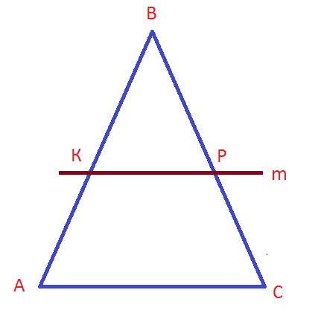
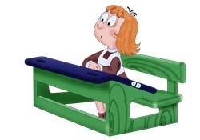
Опорна задача № 2
Якщо m || АС , то

Slide 17
Задача №7
К Р || АС;
АК =2 см, КВ =6 см,
ВР =9 см.
РС = …

Slide 18
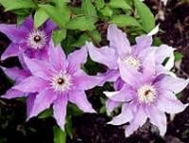
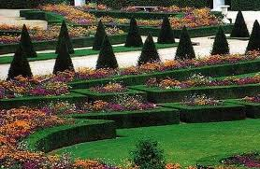
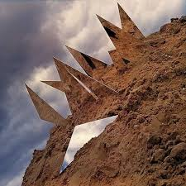
Подібність в природі та техніці

Slide 19
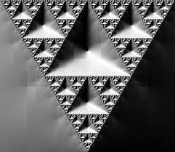
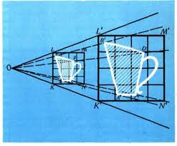
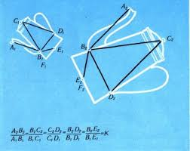
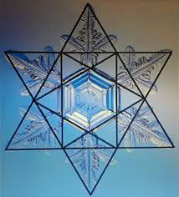
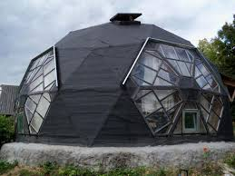

Slide 20
Дякуємо за увагу !

